Slide 1
Mijn onderneming
Begrippen
Groepjes bekend maken
Qredits – inloggen H1
HKW-vragen
Bonus opdracht
IBS Thema
Missie en visie
Nieuwe economie
Qredits
Business Model Canvas
Financieel management
Samenwerken
IBS Toetsing
Kennistoets
Ondernemersverslag
Podcast
Week 1 | Week 2 | Week 3 | Week 4 | Week 5 | Week 6 | Week 7 | Week 8 | Week 9 | Week 10

Slide 2
Groepen

Slide 3
Welkom

Slide 4
Let’s start!

Slide 5
De HKW-vragen

Slide 6
HKW = Hoe kunnen we…?
Ontwerpgerichte vragen
Positief: denk in kansen
Ruimdenkend
Out of the box

Slide 7
Doel van deze werkvorm
Het doel van deze werkvorm is om kansen te vinden, dus je ontwikkelt meerdere vragen bij deze opdracht. Probeer vijf vragen per persoon te formuleren en kies de twee beste uit.
Let er op dat er geen enkele oplossingen in je vragen zit. Die komen pas later.
Het kan helpen om metaforen op te nemen in de vragen. Bijvoorbeeld: “Hoe kunnen we het aanvragen van een paspoort net zo boeiend maken als een ritje in een achtbaan?”
Bekijk je HKW vragen kritisch en bekijk of deze een opening bieden voor meerdere oplossingen. Zo niet, verbreedt de vraag dan. De HKW vragen leiden zo tot meerdere uitkomsten die de basis gaan vormen voor jullie brainstorm.

Slide 8
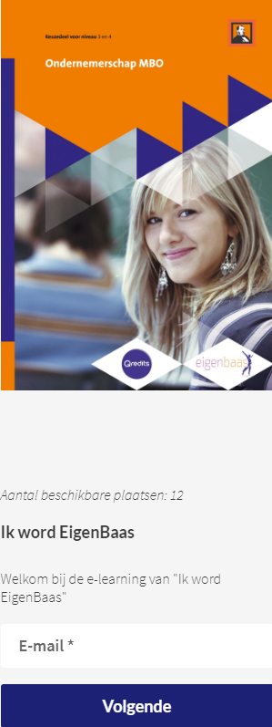
Inloggen
Één groepslid krijgt een link toegestuurd via Teams
Dit groepslid registreert met zijn Yuverta mail
Deel de inloggevens met de rest van de groep
Inloggen op de e-learning via: https://eigenbaas.flowsparks.com/event/YT-V-SM422122
!! DUS ÉÉN ACCOUNT PER GROEP !!

Slide 9
Voorbeeldvragen
Hoe kunnen we ervoor zorgen dat er meer sociale cohesie in Tilburg ontstaat?
Hoe kunnen we ervoor zorgen dat bezoekers van het Spoorpark hun afval opruimen?
Hoe kunnen we medewerkers binnen Yuverta gezonder laten eten en bewegen?
Hoe kunnen we studenten bewuster maken van hun voetafdruk?
Hoe kunnen we, ondanks corona, toch een fijne invulling geven aan onze vrije tijd?

Slide 10
Opdracht (bonus)
Strenghts and weaknesses van de groep.
Gisteren hebben jullie de 16 personalities test gedaan. Hieruit volgt een personality type zoals een Advocate, Consul of Entertainer. Deze types hebben elk hun sterke en zwakke punten oftewel de strenghts and weaknesses.
Start een Teams vergadering op in het groepskanaal
Bespreek met elkaar jullie sterke en zwakke punten.
Schrijf een conclusie; wat zijn de sterkste punten van jullie groep en wat zijn punten die (nu nog) zwak zijn.
Verwerk deze in een gedeeld document
Bewaar dit document goed, later in de periode gaan we hiermee verder.

